Slide 1
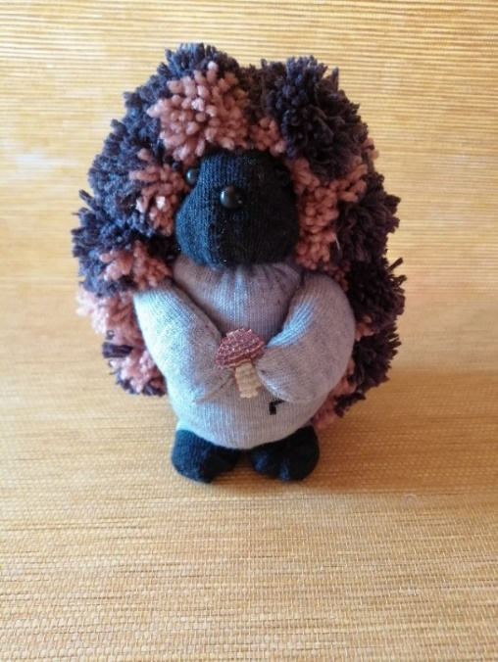
МБУ ДО ДЮЦ «Контакт»
Структурное подразделение «Клуб «Лазурь»
Детское объединение «Мастерица»
Новогодний мастер – класс «Ёжик»
Выполнила: Авдеева Алина Сергеевна, 11 лет
Руководитель: Сизова Наталия Вячеславовна
г. Нижний Новгород
Приокский район
2022 г.

Slide 2
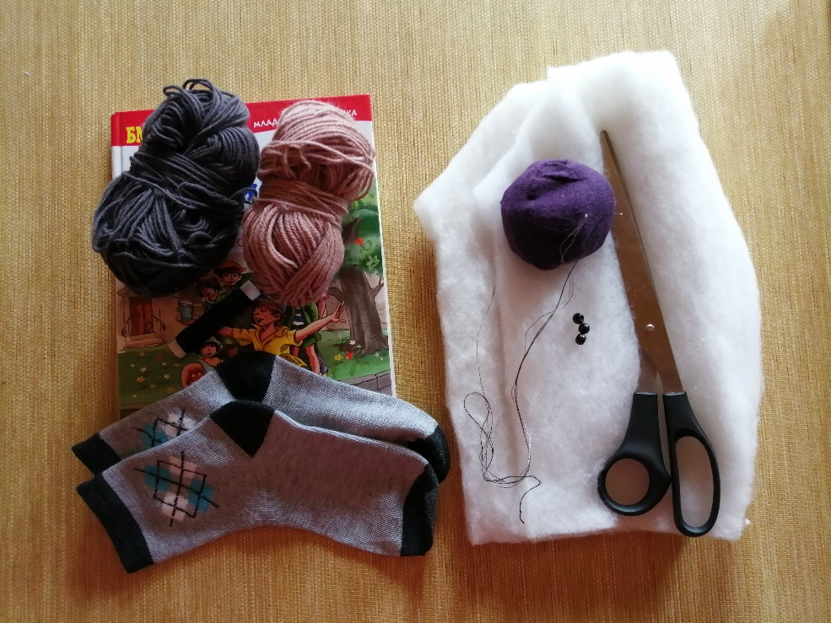
Материалы.
Носки
Ножницы
Синтепон
Нитки с иголкой
Пряжа
Бусины для глаз и носика
Бисер двух цветов №9 (коричневый, бежевый)
Проволока для бисероплетения

Slide 3
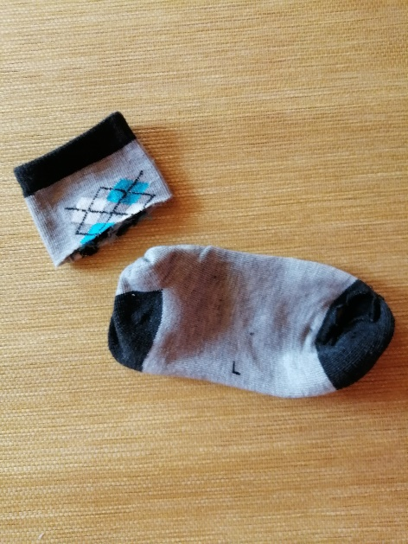
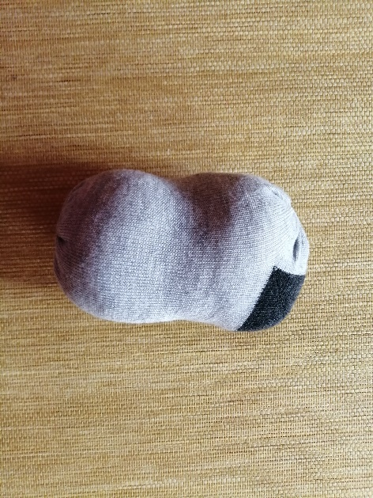
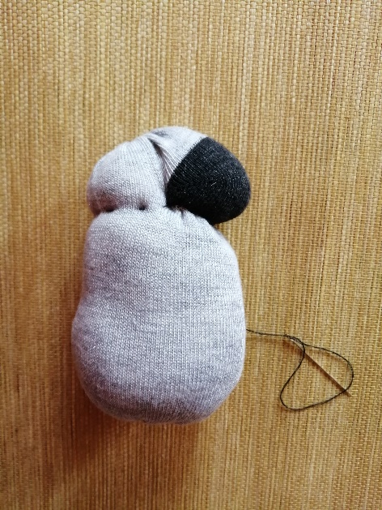
Изготовление тела ёжика.
1) Отрезаем верхнюю часть носка, чуть выше пятки и прошить швом «вперед иголка».
2) Набить синтепоном и стянуть .
3) Разделить голову и тело, прошить швом «Вперед иголка» и стянуть.

Slide 4
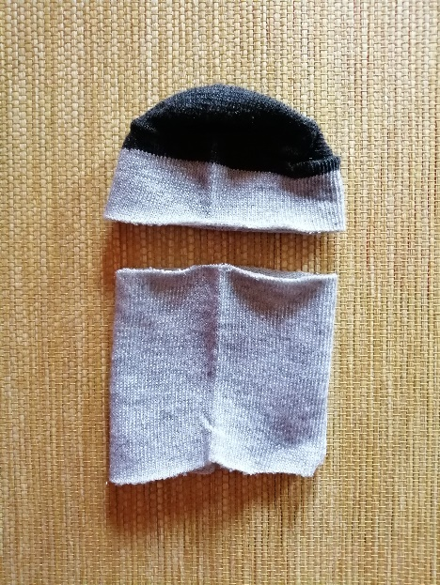
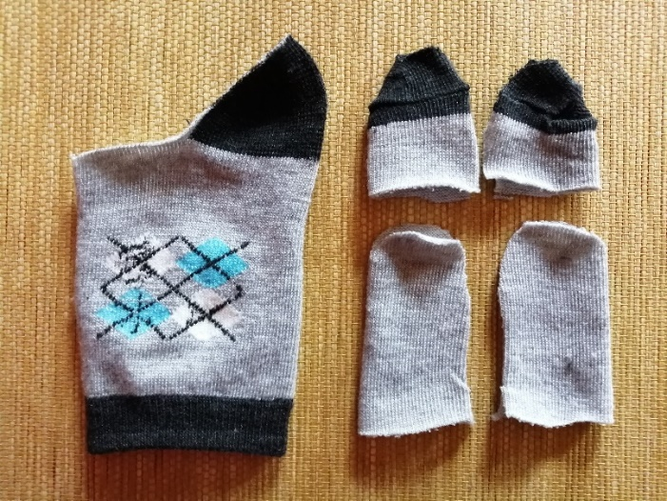
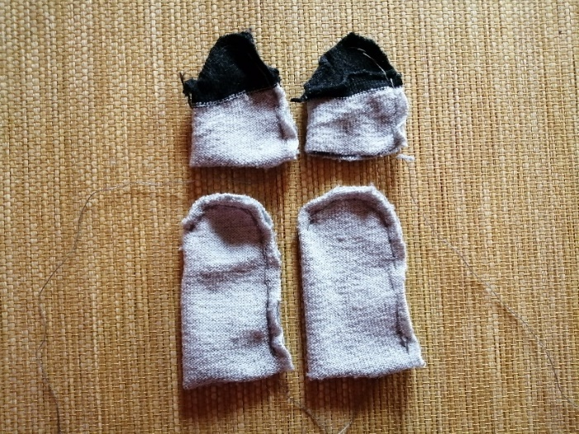
Изготовление лапок.
1) Отрезать на уровне пятки второй носок и разделить на 4 лапки.
2) Прошить с изнаночной стороны швом «назад иголка», место крепления лапок не зашивать и оставить нить для пришивания их к телу.

Slide 5
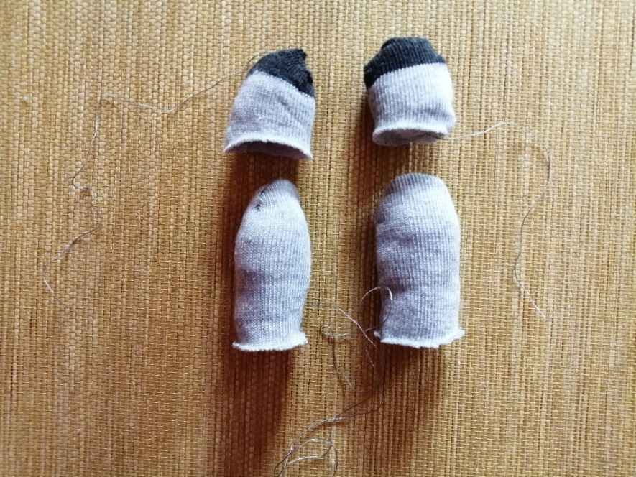
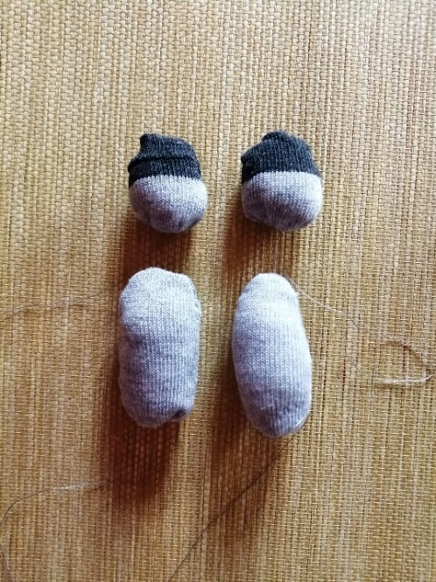
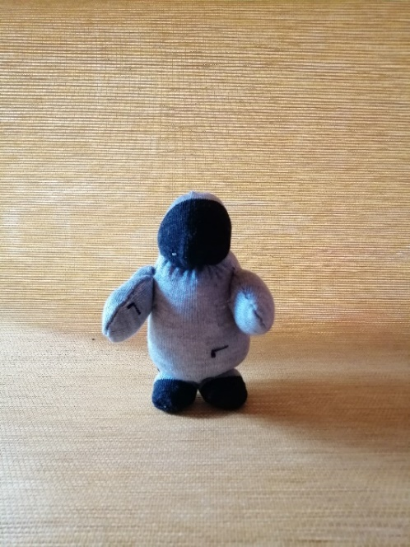
Изготовление лапок.
3) Вывернуть, набить лапки синтепоном и соединить детали.

Slide 6
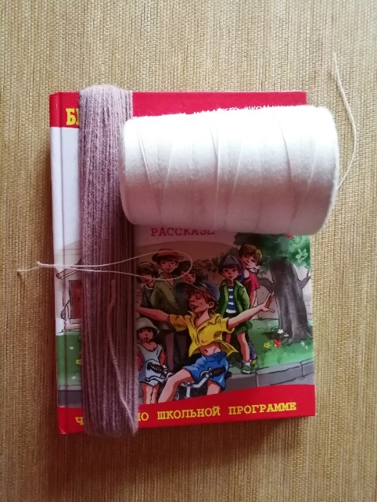
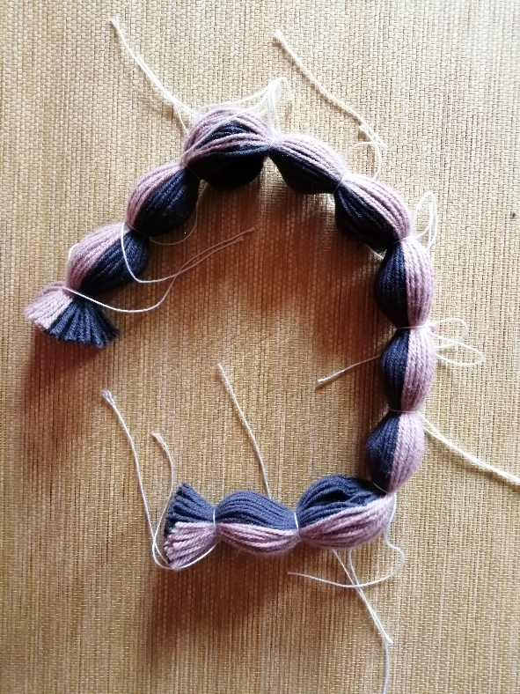
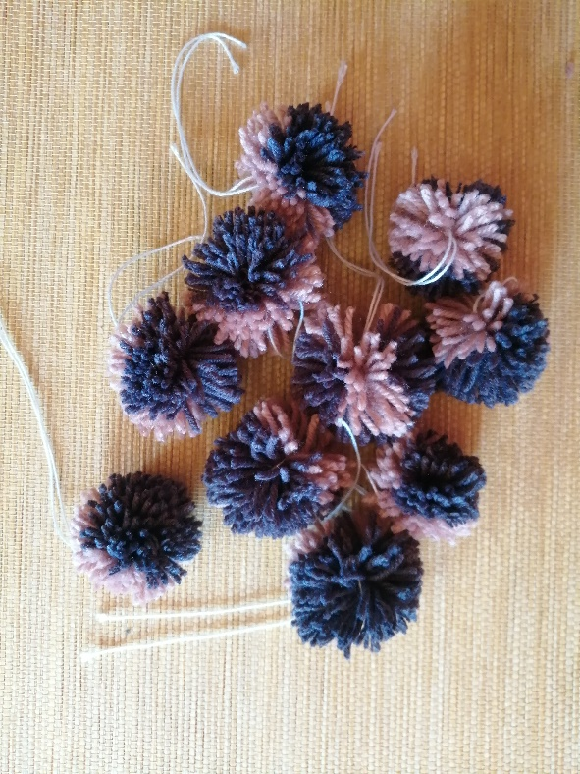
Изготовление колючек.
1) Наматываем пряжу на книгу.
2) Разделяем и перевязываем прочными нитками на расстоянии 4 см.
3) Разрезаем по середине стяжек.
4) С помощью ножниц формируем помпоны.

Slide 7
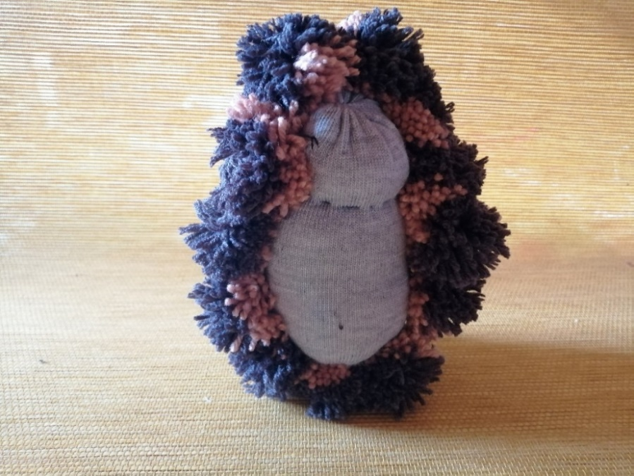
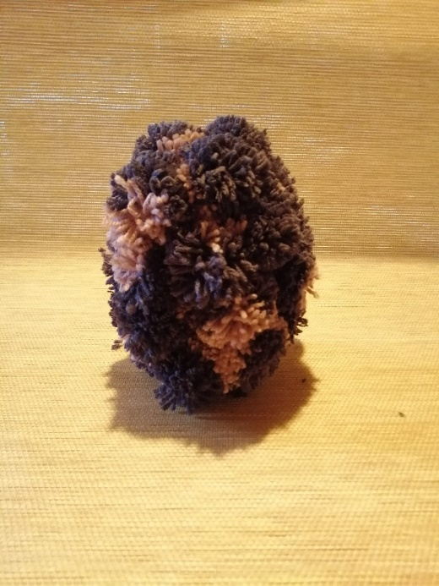
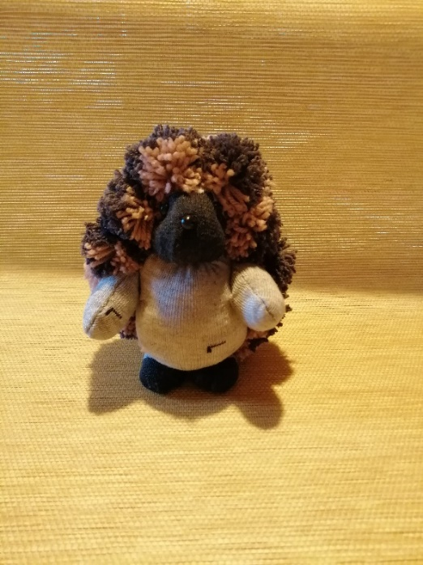
Сборка ёжика.
1) Пришиваем помпоны. 2) Пришиваем бусины (глазки и носик).

Slide 8
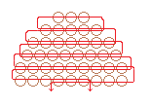
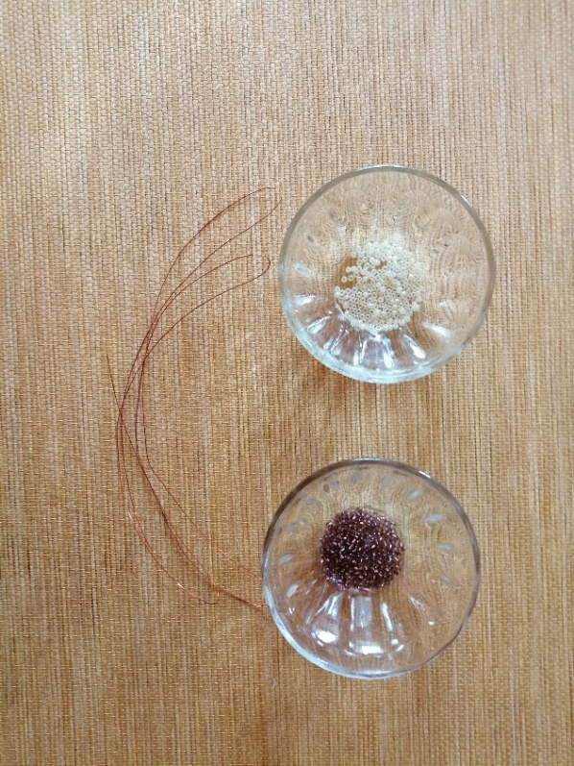
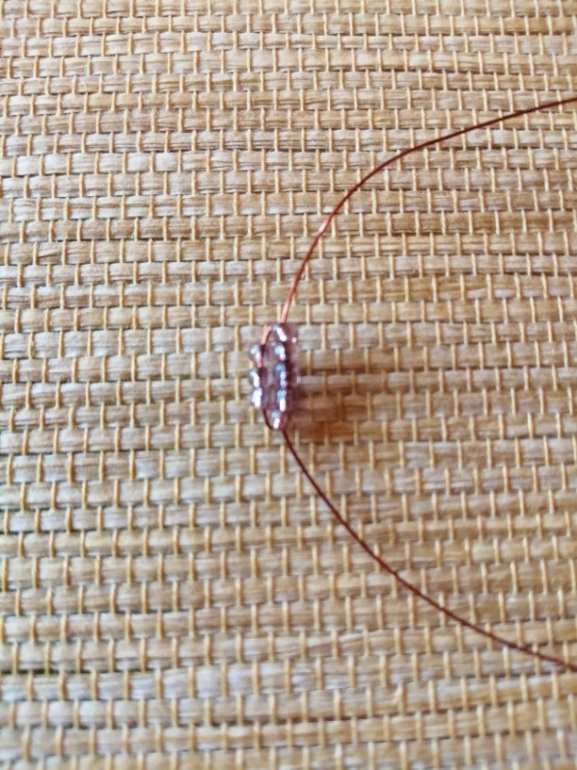
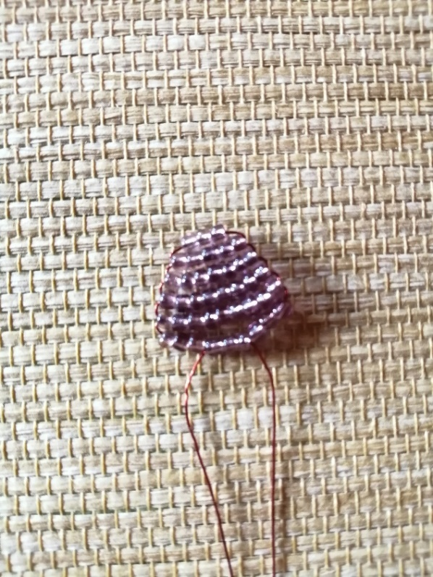
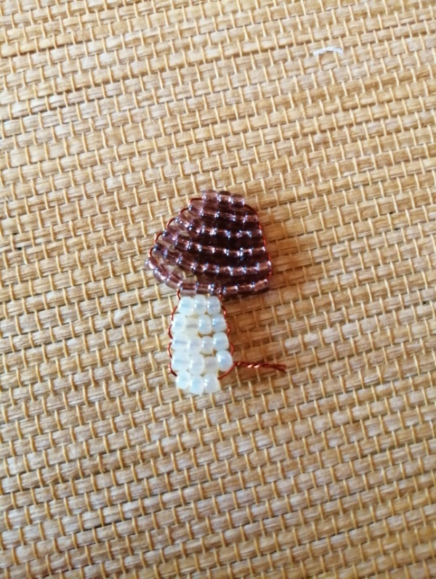
Делаем грибочек из бисера.
1) Плетем гриб параллельным плетением согласно схеме (начинаем с шляпки).

Slide 9
Сборка ёжика.
1) Пришиваем грибочек к обеим лапкам ёжика.

